Slide 1

Energiepolitik Wallis
Monatsversammlung OVB
05. April 2013
Beat Abgottspon

Slide 2
Agenda
1. Vorbemerkungen / Einführung
2. Strom aus Wasserkraft im Wallis
3. Potenziale für den Stromstandort
Wallis
4. Strategie Oberwalliser Gemeinden zur Wasserkraft
5. Spotlights Strommarkt
6. Fragen / Diskussion
Monatsversammlung OVB, 05. April 2013, Beat Abgottspon

Slide 3

1. Energie ist nicht gleich Elektrizität
Energiepolitik Wallis
3
Monatsversammlung OVB, 05. April 2013, Beat Abgottspon

Slide 4
1. Energie ist nicht gleich Elektrizität
Allgemeines
Gesamtenergieverbrauch in CH 250 TWh / 80% davon sind Importe
Verbrauch elektrische Energie oder Strom in der CH: 63 TWh = 25% des gesamten Energieverbrauchs
Elektrizität / Strom
  Wasserkraft
  Windkraft
  Sonnenkraft
  Biomasse
  Kernkraft
andere Energieträger
  Wasserstoff
  Gas (Erdgas, Biogas, Klärgas usw)
  Umgebungswärme
  Heizöl
  Benzin
  Diesel
  Kohle
  Gas
  Holz
  Abfälle
  Kernbrennstoffe (Uran)
Monatsversammlung OVB, 05. April 2013, Beat Abgottspon

Slide 5
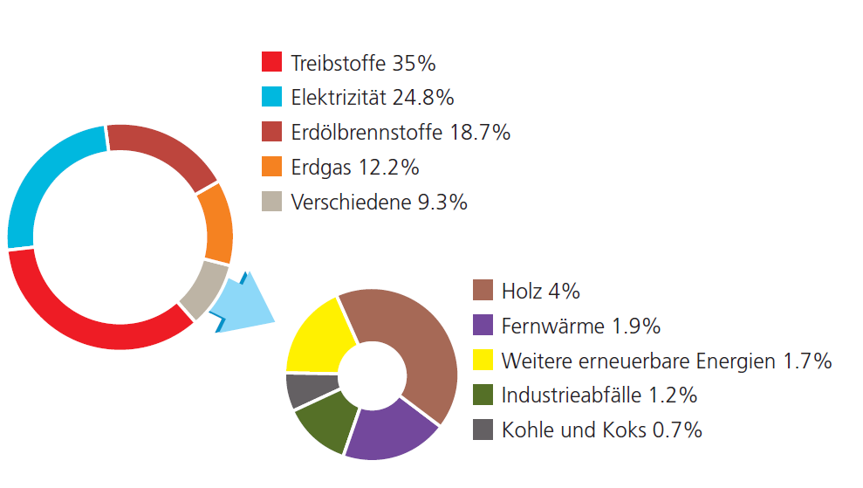
1. Energie ist nicht gleich Elektrizität
Gesamter Endenergieverbrauch in der Schweiz (2011)
Monatsversammlung OVB, 05. April 2013, Beat Abgottspon

Slide 6
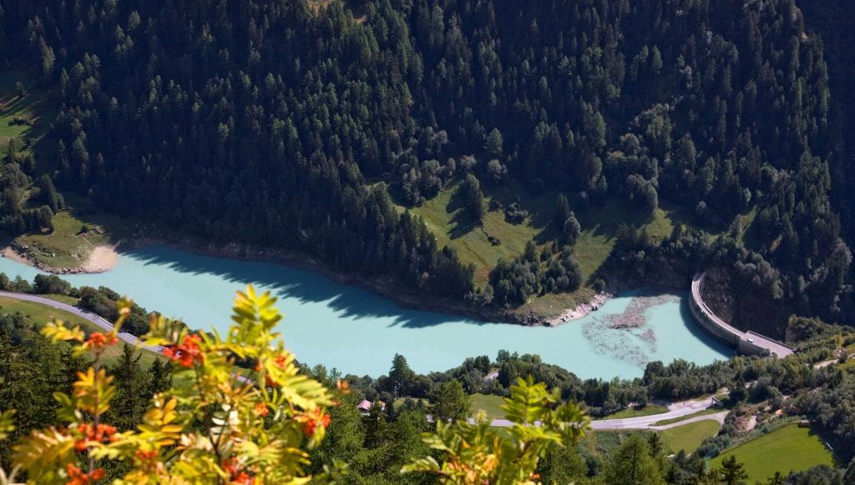
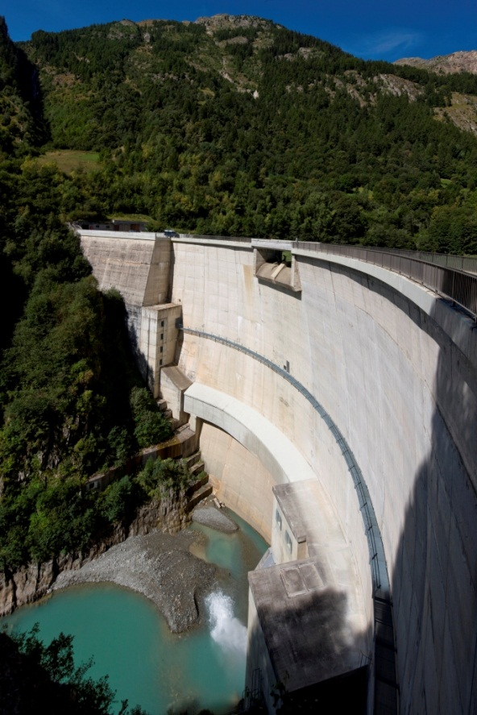
2. Strom aus Wasserkraft im Wallis
Monatsversammlung OVB, 05. April 2013, Beat Abgottspon

Slide 7
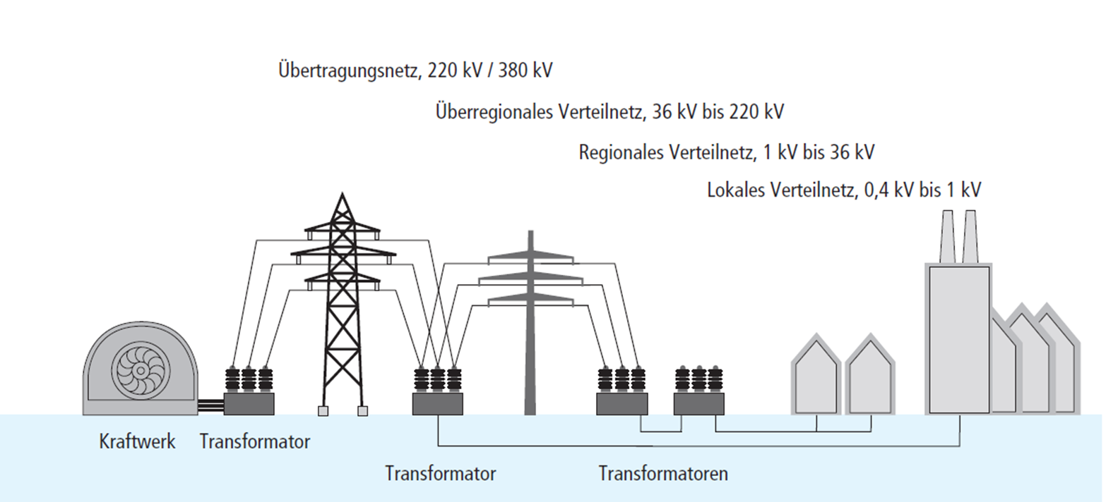
2. Strom aus Wasserkraft im Wallis
Vom Kraftwerk zum Kunden
Energiepolitik Wallis
7
Monatsversammlung OVB, 05. April 2013, Beat Abgottspon

Slide 8
2. Strom aus Wasserkraft im Wallis
Allgemeines
Wallis produziert in rund 50 Kraftwerkzentralen (Leistung über 10 MW) jährlich rund 10'000 GWh Strom aus Wasserkraft
knapp 30% der Schweizer Stromproduktion aus der Wasserkraft
rund 15% der gesamten nationalen Elektrizitätsproduktion
Walliser Wasserkraftwerkpark zeichnet sich aus mit seinen grossen Speicherkapazitäten wie beispielsweise dem Lac de Dix (grösster Stausee der Schweiz), dem Lac d’Emosson (Nr. 2 der CH) oder dem Lac de Mauvoisin (Nr. 4 der CH), und dem starken Gefälle
rund zwei Drittel der Produktion erfolgt in Speicherwerken (teilweise kombiniert mit Pumpwerken)
Monatsversammlung OVB, 05. April 2013, Beat Abgottspon

Slide 9
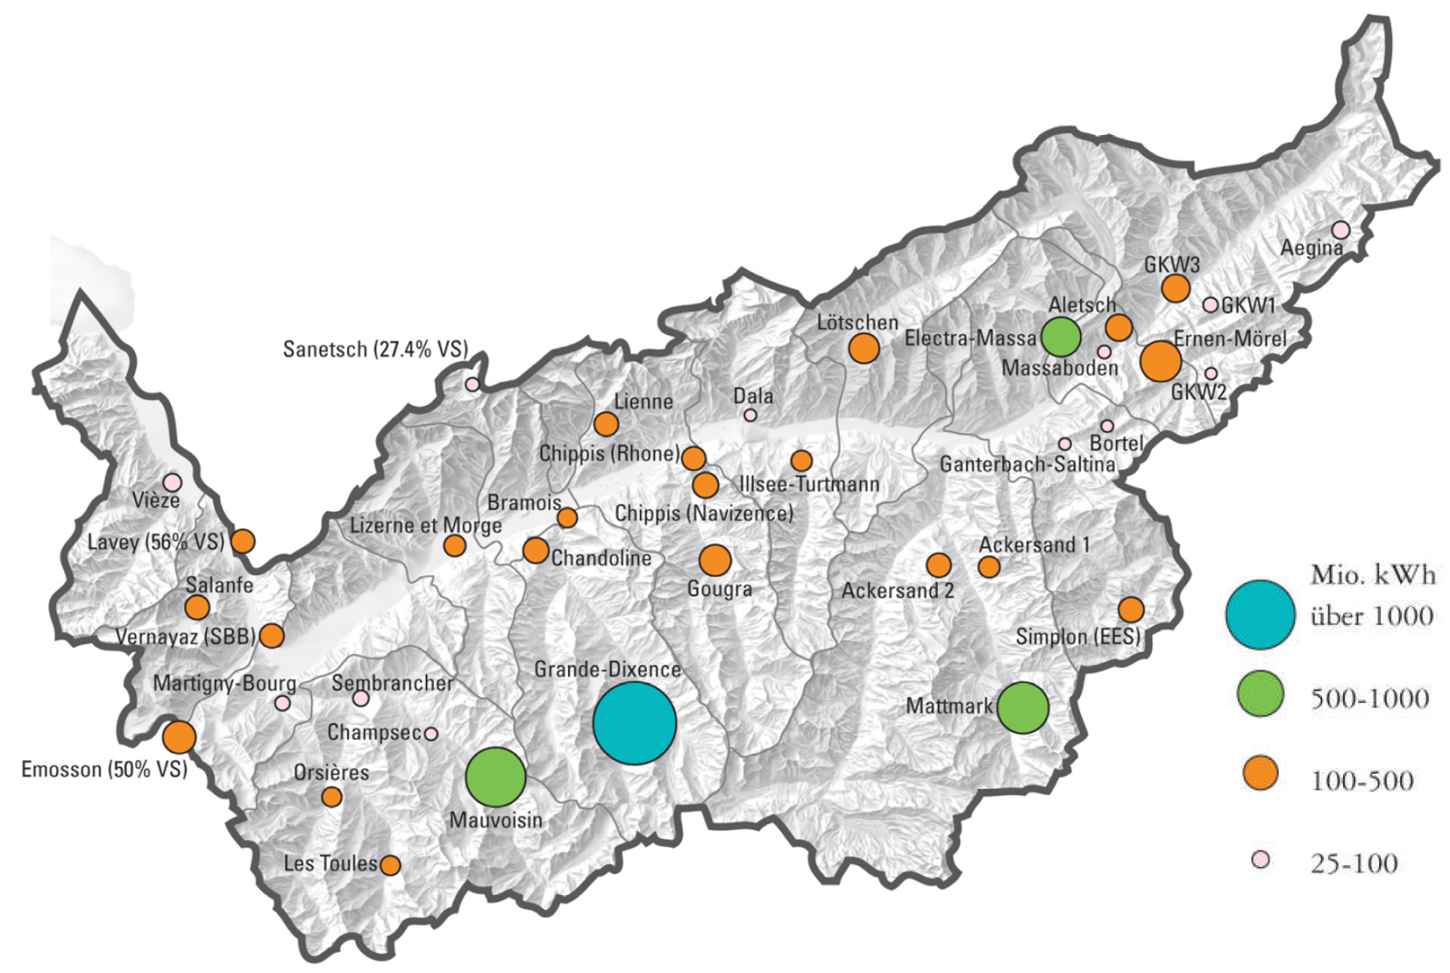
2. Strom aus Wasserkraft im Wallis
Walliser Kraftwerke mit Produktion > als 25 GWh pro Jahr
Monatsversammlung OVB, 05. April 2013, Beat Abgottspon

Slide 10
2. Strom aus Wasserkraft im Wallis
Beteiligungsstruktur Kraftwerke Wallis
Monatsversammlung OVB, 05. April 2013, Beat Abgottspon

Slide 11
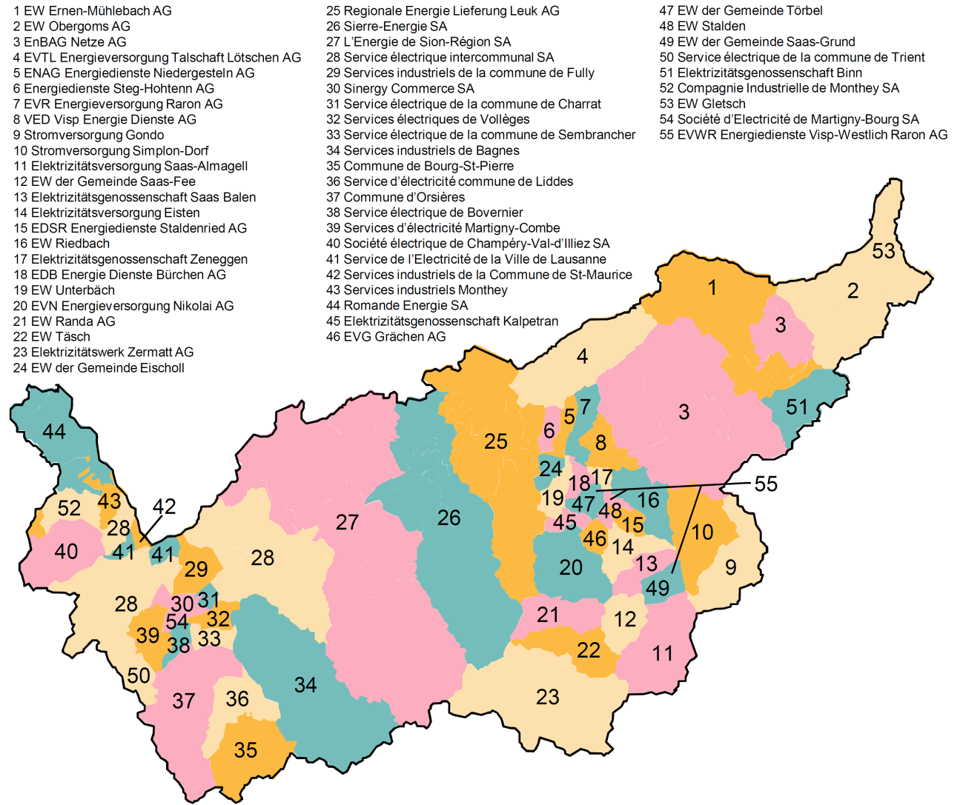
2. Strom aus Wasserkraft im Wallis
Übersicht EVU im Kanton Wallis
Energiepolitik Wallis
11
Monatsversammlung OVB, 05. April 2013, Beat Abgottspon

Slide 12
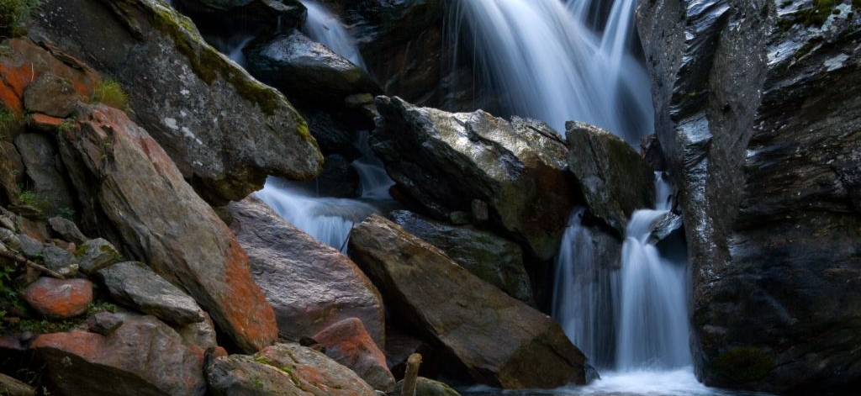
3. Potenziale des Stromstandorts
Wallis
Monatsversammlung OVB, 05. April 2013, Beat Abgottspon

Slide 13
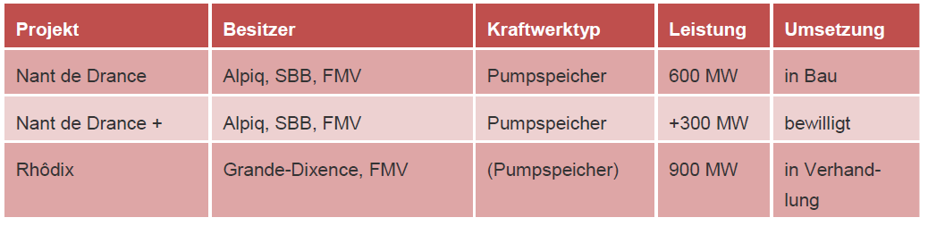
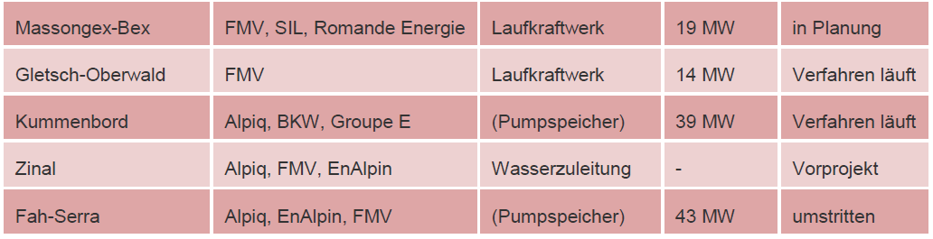
3. Strom aus Wasserkraft im Wallis
Ausbaupotenzial - wichtigste Projekte im Kanton Wallis
Energiepolitik Wallis
13
Monatsversammlung OVB, 05. April 2013, Beat Abgottspon

Slide 14
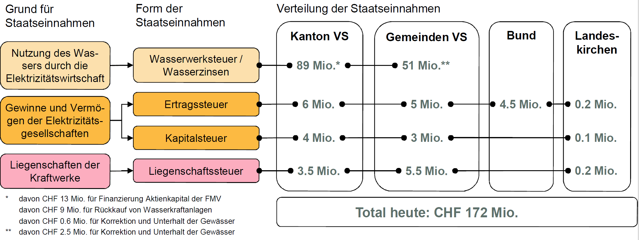
3. Strom aus Wasserkraft im Wallis
Übersicht Einnahmen des Walliser Gemeinwesens + Bund + Landeskirche aus Wasserkraft
Energiepolitik Wallis
14
Monatsversammlung OVB, 05. April 2013, Beat Abgottspon

Slide 15
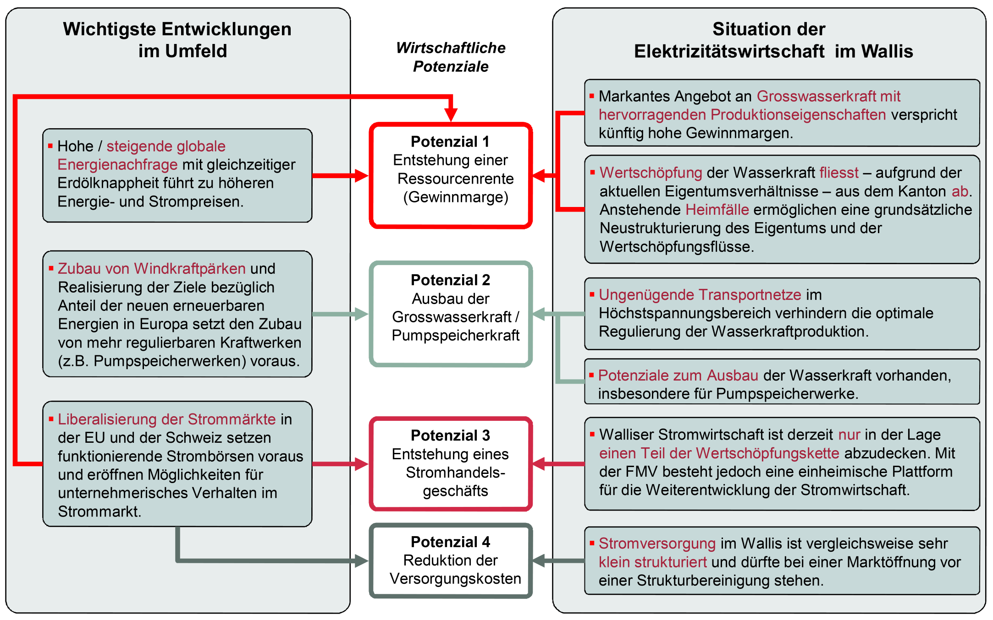
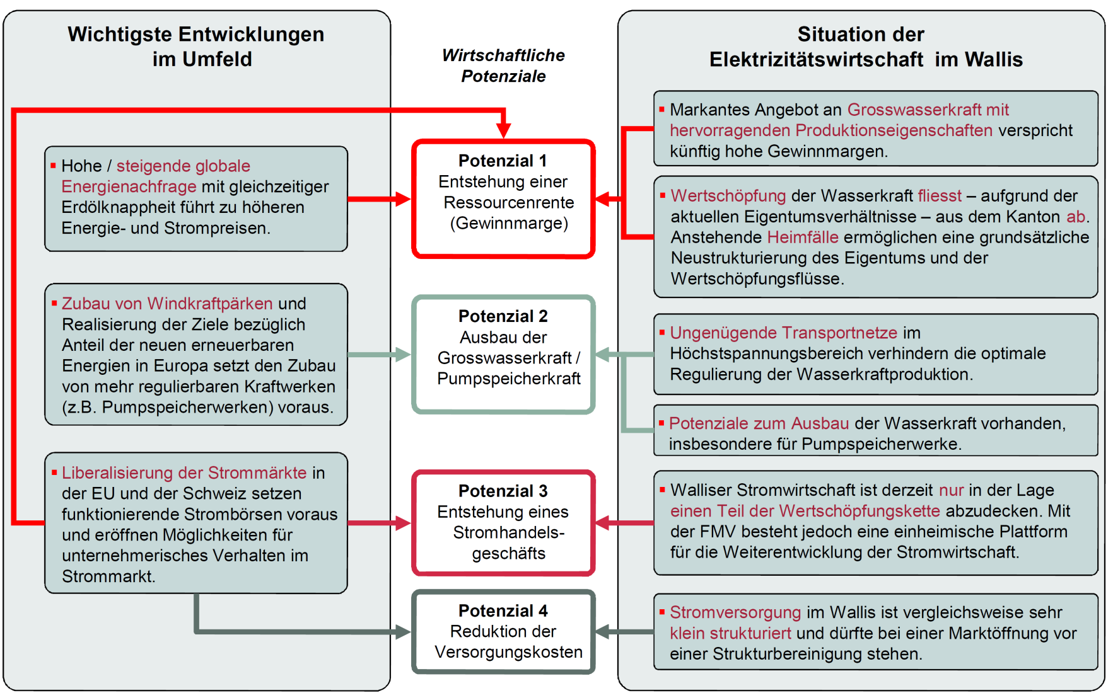
3. Potenziale der Walliser Elektrizitätswirtschaft
Energiepolitik Wallis
15
Monatsversammlung OVB, 05. April 2013, Beat Abgottspon

Slide 16
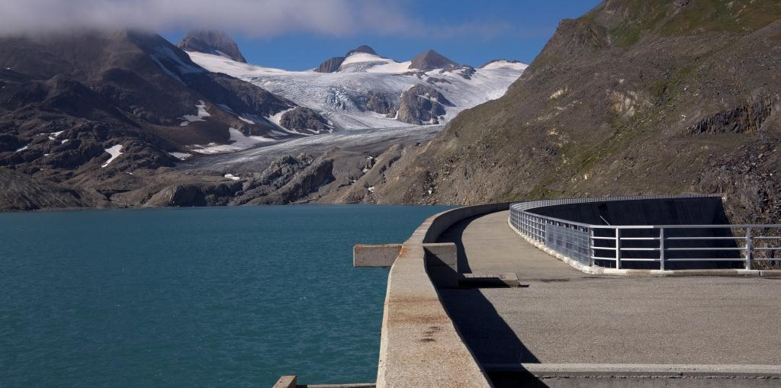
4. Heimfallstrategie Wasserkraft
Monatsversammlung OVB, 05. April 2013, Beat Abgottspon

Slide 17
Allgemeines Heimfall
Energiepolitik Wallis
17
Monatsversammlung OVB, 05. April 2013, Beat Abgottspon

Slide 18
2. Strom aus Wasserkraft im Wallis
Auslaufende Konzessionen (Heimfall) im Kanton Wallis
Energiepolitik Wallis
18
Monatsversammlung OVB, 05. April 2013, Beat Abgottspon

Slide 19
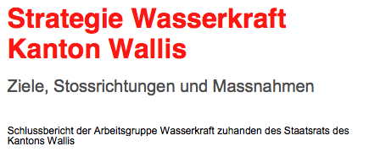
Strategie Ausgangslage
Monatsversammlung OVB, 05. April 2013, Beat Abgottspon

Slide 20
4. Heimfallstrategie Wasserkraft
Strategie / Stossrichtungen des Kantons Wallis
Energiepolitik Wallis
Ausbau und Optimierung der Wasserkraftproduktion
Verbesserung der Anbindung des Wallis an die nationale / internationale Netzinfrastruktur
Ausschöpfung der Ressourcenrente durch die Walliser Gemeinwesen
Bessere Abdeckung der einzelnen Stufen der Wertschöpfungskette der Stromwirtschaft
Mechanismen für den Ausgleich unter den Gemeinden und dem Kanton, sowie für die Verwendung der Ressourcenrente definieren
Strategisch überlegte Ausübung des Heimfalls und anschliessenden Neukonzessionierung
Optimale Betriebsstrukturen (bezüglich Qualität und Kosten) für die Versorgung des Kantons Wallis schaffen
20
Monatsversammlung OVB, 05. April 2013, Beat Abgottspon

Slide 21
Strategie Wasserkraft Kanton Wallis
Modell A: Gemeinden – Kanton
Die Konzedenten ermöglichen dem Kanton und allen Walliser Gemeinden, sich fallspezifisch zu günstigen Konditionen nach dem Heimfall am Kraftwerk zu beteiligen.
Konzedent behält 10-30%
Konzedent bietet 40% an eine ausserkantonale Gesellschaft und erhält eine billige Entschädigung plus eine jährliche Ressourcenrente
Kanton und Walliser Gemeinden mind. 30% (billige Entschädigung)
Verwertung Walliser Gemeinwesen 60% (Anteil Konzedent plus Anteil Walliser Gemeinwesen)
5 Mitglieder der Arbeitsgruppe des Kantons bevorzugen dieses Modell
Monatsversammlung OVB, 05. April 2013, Beat Abgottspon

Slide 22
Strategie Wasserkraft Kanton Wallis
Modell B: Gemeinsame Kraftwerkgesellschaft (GKW)
Alle Kraftwerke werden nach dem Heimfall in eine gemeinsame Kraftwerkgesellschaft eingebracht, die im Eigentum des Walliser Gemeinwesens liegt.
Die GKW übernimmt das Kraftwerk zum Einstandspreis und gibt Aktien aus:
  25% Konzedenten
  35% Gemeinden der Wirtschaftsregion
  20% Gemeinden des Kantons
  20% Kanton
GKW verwertet die Energie
  Vermarktung 60% über FMV oder artverwandte Gesellschaft
  Vermarktung 40% über Ausschreibungsverfahren
GKW schüttet Dividenden aus
1 Mitglied der Arbeitsgruppe des Kantons bevorzugt dieses Modell
22
Monatsversammlung OVB, 05. April 2013, Beat Abgottspon

Slide 23
Strategie Wasserkraft Kanton Wallis
Modell C: Beteiligungsgesellschaft BG
Die Verleihungsrechte an den Seitenbächen werden zu 60% dem Kanton übertragen. Kanton und Konzessionsgemeinden bringen ihre Beteiligungen in eine gemeinsame Beteiligungsgesellschaft ein, welche diese im Sinne der Eigentümer verwaltet.
Neuen Eigentumsverhältnisse
  Kanton bekommt 60% der Heimfallrechte
  Konzedent behält 40%
Konzedenten (Kanton und Gemeinde) erhalten 100% der Aktien des Kraftwerks und übertragen diese in die BG. Sie bekommen entsprechend ihres Anteils Aktien der BG
BG zahlt Dividenden an Aktionäre aus
BG verkauft max. 40% pro Anlage an Partner (gegen billige Entschädigung plus Ressourcenrente)
60% werden z.H. der BG im Wallis verwertet (FMV oder artverwandte Walliser Gesellschaft)
2 Mitglieder der Arbeitsgruppe des Kantons bevorzugen dieses Modell
23
Monatsversammlung OVB, 05. April 2013, Beat Abgottspon

Slide 24
Diskussion Heimfallmodelle
Oberwallis
Konzesssions -gemeinden
CH
Kanton VS
Status
Quo
A
B
C
Kantonalisierung
Nationalisierung
24
Monatsversammlung OVB, 05. April 2013, Beat Abgottspon

Slide 25
Arbeitsgruppe Oberwalliser Gemeinden
Energiepolitik Wallis
25
Monatsversammlung OVB, 05. April 2013, Beat Abgottspon

Slide 26
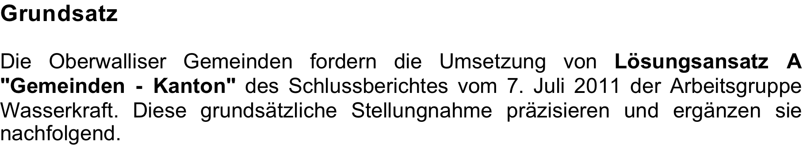
Entschliessung der Oberwalliser Gemeinden zur Strategie Wasserkraft Wallis vom 23.04.2012
26
Monatsversammlung OVB, 05. April 2013, Beat Abgottspon

Slide 27
Entschliessung der Oberwalliser Gemeinden zur Strategie Wasserkraft Wallis vom 23.04.2012
(1.) KW Beteiligungsverhältnis
Walliser Gemeinwesen hält insgesamt 60%
In begründeten Ausnahmefällen kann Anteil
auch kleiner sein
27
Monatsversammlung OVB, 05. April 2013, Beat Abgottspon

Slide 28
Entschliessung der Oberwalliser Gemeinden zur Strategie Wasserkraft Wallis vom 23.04.2012
(2.) KW Beteiligungsverhältnis
30% Konzessionsgemeinden
15% nicht oder wenig konzedierende
Walliser Gemeinden
15% Kanton Wallis
28
Monatsversammlung OVB, 05. April 2013, Beat Abgottspon

Slide 29
Entschliessung der Oberwalliser Gemeinden zur Strategie Wasserkraft Wallis vom 23.04.2012
(3.) KW Beteiligungsverhältnis
Konzessionsgemeinden sind berechtigt 40%
an eine schweizerische Elektrizitätsgesellschaft
ihrer Wahl zu übertragen
Als schweizerische Elekrizitätsgesellschaften
gelten solche, die durch das Walliser
Gemeinwesen nicht beherrscht sind
29
Monatsversammlung OVB, 05. April 2013, Beat Abgottspon

Slide 30
Entschliessung der Oberwalliser Gemeinden zur Strategie Wasserkraft Wallis vom 23.04.2012
(4.) KW Beteiligungsverhältnis
Die Heimfallregelung von Kraftwerken
bis zu einer Brutto-Leistung von 10 MW verbleiben
in der Kompetenz der Wasserkraftgemeinden.
30
Monatsversammlung OVB, 05. April 2013, Beat Abgottspon

Slide 31
Entschliessung der Oberwalliser Gemeinden zur Strategie Wasserkraft Wallis vom 23.04.2012
(5.) Energieabgabe und Vermarktung
Kraftwerke veräussern den produzierten Strom zu
Gestehungskosten inkl.
      Gewinnsteuer auf Basis Marktpreise
      Wasserrechtliche Abgaben
      (Wasserzinse + Ressourcenrente)
  40% an schweizerische EVU
  60% an Tradingorganisation (1 OW / 1 UW)
Wirtschaftsförderung ist nicht Sache
der Tradingorganisation
31
Monatsversammlung OVB, 05. April 2013, Beat Abgottspon

Slide 32
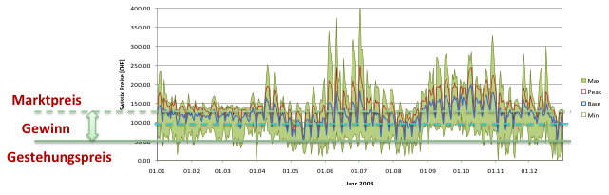
Entschliessung der Oberwalliser Gemeinden zur Strategie Wasserkraft Wallis vom 23.04.2012
(6.) Wasserrechtliche Abgaben
Wasserrechtliche Abgaben sind:
    fixer Wasserzins
    Ressourcenrente = flexible Abgabe, die einem Gewinnanteil zwischen Gestehungspreis und dem Marktpreis entspricht
32
Monatsversammlung OVB, 05. April 2013, Beat Abgottspon

Slide 33
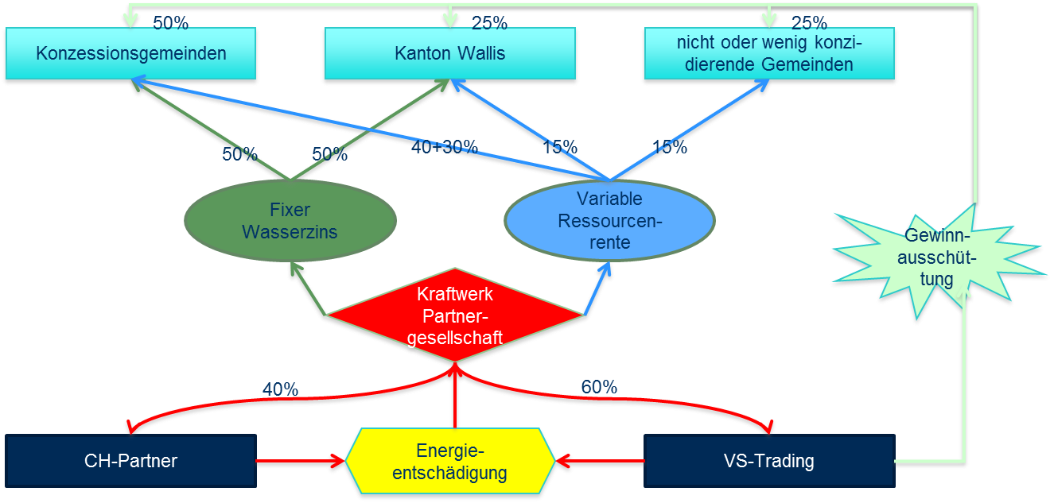
Entschliessung der Oberwalliser Gemeinden zur Strategie Wasserkraft Wallis vom 23.04.2012
(7.) Wasserrechtliche Abgaben
33
Monatsversammlung OVB, 05. April 2013, Beat Abgottspon

Slide 34
Entschliessung der Oberwalliser Gemeinden zur Strategie Wasserkraft Wallis vom 23.04.2012
(8.) Wasserrechtliche Abgaben
Einbezug der Wassereinzugsgebiete (Nebenbäche) in die Wasserzinsaufteilung (Wahrung der Rechte der Konzessionsgemeinden)
34
Monatsversammlung OVB, 05. April 2013, Beat Abgottspon

Slide 35
Entschliessung der Oberwalliser Gemeinden zur Strategie Wasserkraft Wallis vom 23.04.2012
(9.) Wasserrechtliche Abgaben
Gleichbehandlung in Bezug auf die Wasserzinsaufteilung des Rottens bis zur Mündung der Massa wie die übrigen Nebenbäche (Wahrung der Rechte der Kantons)
35
Monatsversammlung OVB, 05. April 2013, Beat Abgottspon

Slide 36
Entschliessung der Oberwalliser Gemeinden zur Strategie Wasserkraft Wallis vom 23.04.2012
(10.) Stromnetze
Hochspannungsebene eine kantonale Gesellschaft
Mittel- und Niederspannungsebene sind nicht Bestandteil der Heimfallstrategie
36
Monatsversammlung OVB, 05. April 2013, Beat Abgottspon

Slide 37
Stand Beschlüsse der Gemeinden
37
Monatsversammlung OVB, 05. April 2013, Beat Abgottspon

Slide 38
Stand Beschlüsse der regionalen EVU
38
Monatsversammlung OVB, 05. April 2013, Beat Abgottspon

Slide 39
5. Spotlights Strommarkt
Energiepolitik Wallis
39
Monatsversammlung OVB, 05. April 2013, Beat Abgottspon

Slide 40
40
Energiepolitik Wallis
40
Monatsversammlung OVB, 05. April 2013, Beat Abgottspon

Slide 41
41
Energiepolitik Wallis
41
Monatsversammlung OVB, 05. April 2013, Beat Abgottspon

Slide 42
42
Energiepolitik Wallis
Die Kostenstruktur 2012 der Aletsch AG: ca. 90% sind Fixkosten
42
Monatsversammlung OVB, 05. April 2013, Beat Abgottspon

Slide 43
43
Energiepolitik Wallis
Preisentwicklung Futures D EEX
43
Monatsversammlung OVB, 05. April 2013, Beat Abgottspon

Slide 44
44
Energiepolitik Wallis
Frankfurter Allgemeine Zeitung 3.4.2013
Strompreis mittags im Minus
Der starke Ausbau der erneuerbaren Energien hat den Strompreis an der Börse vor wenigen Tagen erstmals zur Mittagszeit ins Minus rutschen lassen. Energieversorger, die am Sonntag vor einer
Woche kurzfristig Strom absetzen wollten, hätten wegen der hohen Ökostromerzeugung theoretisch noch etwas hinzuzahlen müssen, berichtet der Bundesverband der Energie- und Wasserwirtschaft
am Dienstag. Reuters
44
Monatsversammlung OVB, 05. April 2013, Beat Abgottspon

Slide 45
45
Energiepolitik Wallis
Handelsblatt Düsseldorf, 3.4.2013
… Da aber die Produktion in Wind und Solarparks stark schwankt, kommt es immer wieder zu hohen Überschüssen. Zeitweise kam es dadurch vergangenes Jahr auch zu negativen Strompreisen - deutsche
Versorger mussten für das Abnehmen des Stroms sogar noch draufzahlen.
Am ersten Weihnachtsfeiertag wurden zum Beispiel um vier Uhr morgens für die Stromabnahme 220 Euro pro Megawattstunde gezahlt, damit der zu viel produzierte Strom abgenommen wurde.
Da im Winter insgesamt weniger Ökostrom zur Verfügung steht, sind weiterhin viele Kohle- und Gaskraftwerke notwendig. Gerade teurere Gaskraftwerke kommen aber auf zu wenige Betriebsstunden. Hierhin liegt derzeit ein Hauptproblem der Energiewende. Zudem fehlt bisher ein Durchbruch bei der Entwicklung von Speichern für überschüssigen Ökostrom - dies würde auch den Bedarf an konventionellen Kraftwerken mindern. Das zeitweise Überangebot an Strom lässt seit Monaten die Einkaufspreise an der Strombörse fallen, doa
45
Monatsversammlung OVB, 05. April 2013, Beat Abgottspon

Slide 46
6. Fragen / Diskussion
Energiepolitik Wallis
46
Monatsversammlung OVB, 05. April 2013, Beat Abgottspon

